Slide 1



MOVIMENTO
NEGRO

Slide 2
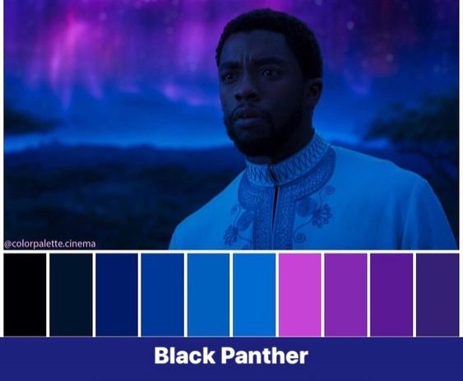
Instituto Federal de Ciência e Tecnologia da Bahia
Curso Técnico em Informática
Alunos: Arthur Coelho, Xanderson Silva, Bianca Gomes, Guilherme Mendes, Kaylanne e Vitor Duarte.
Turma: 1812

Slide 3

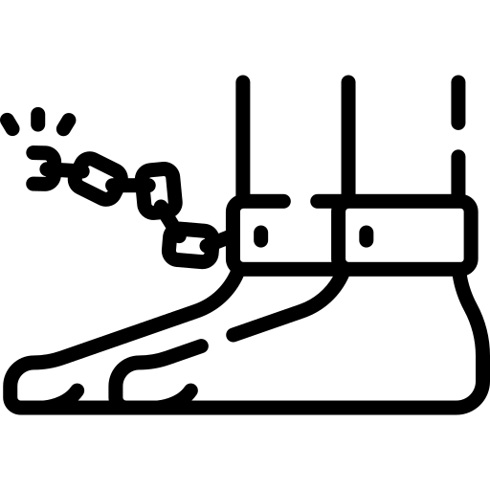


racismo
O que é racismo?
Racismo reverso
Tipos de racismo
Leis sobre racismo

Slide 4
racismo
O que é racismo?
Racismo é um preconceito baseado no pensamento de que existem diferentes raças humanas e que dentre elas existem umas superiores às outras.
Existem diferenças entre:
Racismo;
Preconceito;
Discriminação.

Slide 5
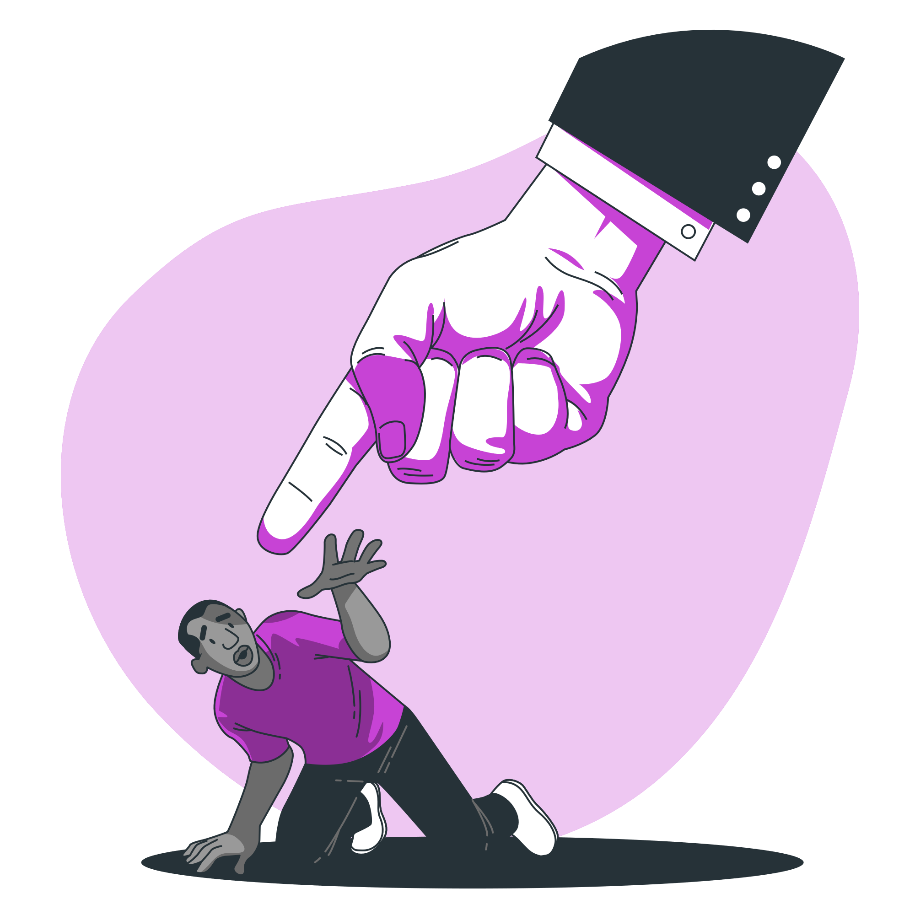
Tipos de racismo
O que é racismo?
Racismo é um preconceito baseado no pensamento de que existem diferentes raças humanas e que dentre elas existem umas superiores às outras.
Racismo individual
Racismo comunitarista
Racismo intitucional
O racismo individual são as atitudes de discriminação realizadas por um individuo.
Racismo ecológico
Existem diferenças entre:
Racismo;
Preconceito;
Discriminação.
Racismo cultural
Racismo estrutural

Slide 6
Tipos de racismo
Racismo individual
Racismo comunitarista
O racismo institucional é aquele provocado por, ocorrendo de maneira mais indireta e não explícita, onde essas instituições marginalizam ou rejeitam certos grupos étnicos
Racismo intitucional
Racismo ecológico
Racismo cultural
Racismo estrutural

Slide 7
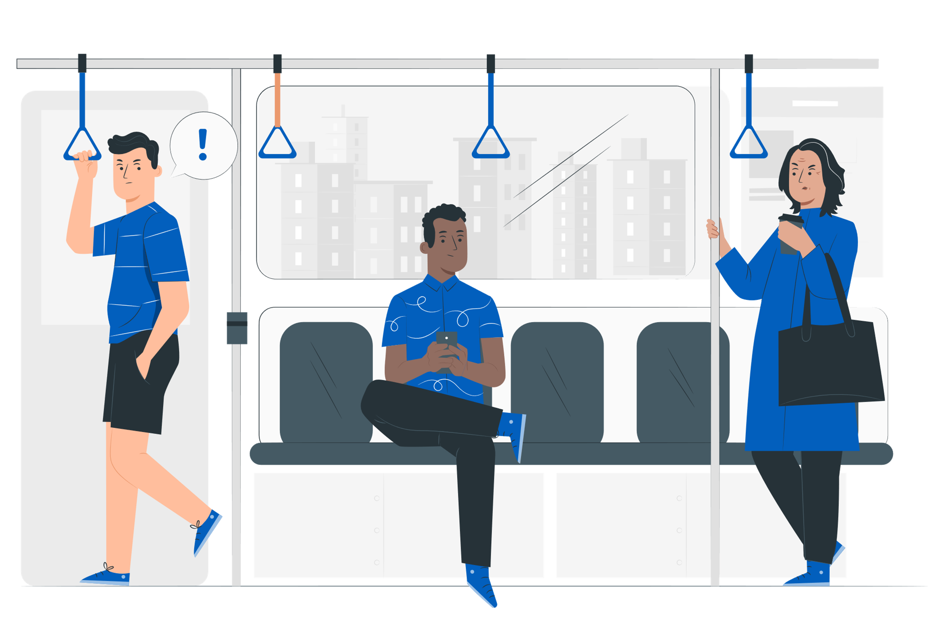
Tipos de racismo
Racismo individual
Racismo comunitarista
O racismo cultural é aquele pautado na ideia de que existem culturas superiores às outras.
Racismo intitucional
Racismo ecológico
Racismo cultural
Racismo estrutural

Slide 8
Tipos de racismo
Racismo comunitarista
Essa forma de racismo acontece quando uma comunidade é privilegiada em detrimento de outra. Também entendendo que o conceito de raça não é biológico e sim cultural ou étnico.
Racismo ecológico
Racismo estrutural

Slide 9
Tipos de racismo
Racismo individual
O racismo ambiental acontece quando as periferias são tratadas de maneira diferente da região central.
Racismo comunitarista
Dr. Benjamin Franklin Chavis Jr:
“racismo ambiental é a discriminação racial na elaboração de políticas ambientais, aplicação de regulamentos e leis, direcionamento deliberado de comunidades negras para instalações de resíduos tóxicos, sanção oficial da presença de venenos e poluentes com risco de vida à comunidades e exclusão de pessoas negras da liderança dos movimentos ecológicos”
Racismo intitucional
Racismo ecológico
Racismo cultural
Racismo estrutural

Slide 10
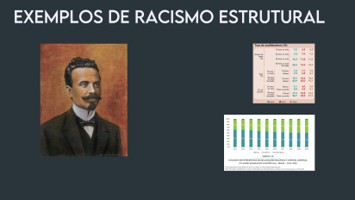
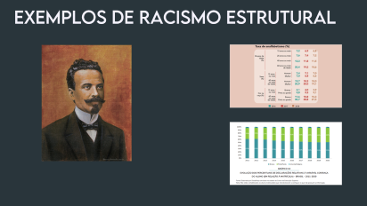
Tipos de racismo
O racismo estrutural é a junção de todos os outros tipos de racismo, é um conjunto de ações, hábitos e situações que são costumeiras e que promovem práticas discriminatórias de forma consciente e inconsciente
Racismo comunitarista
Racismo ecológico
Racismo estrutural

Slide 11
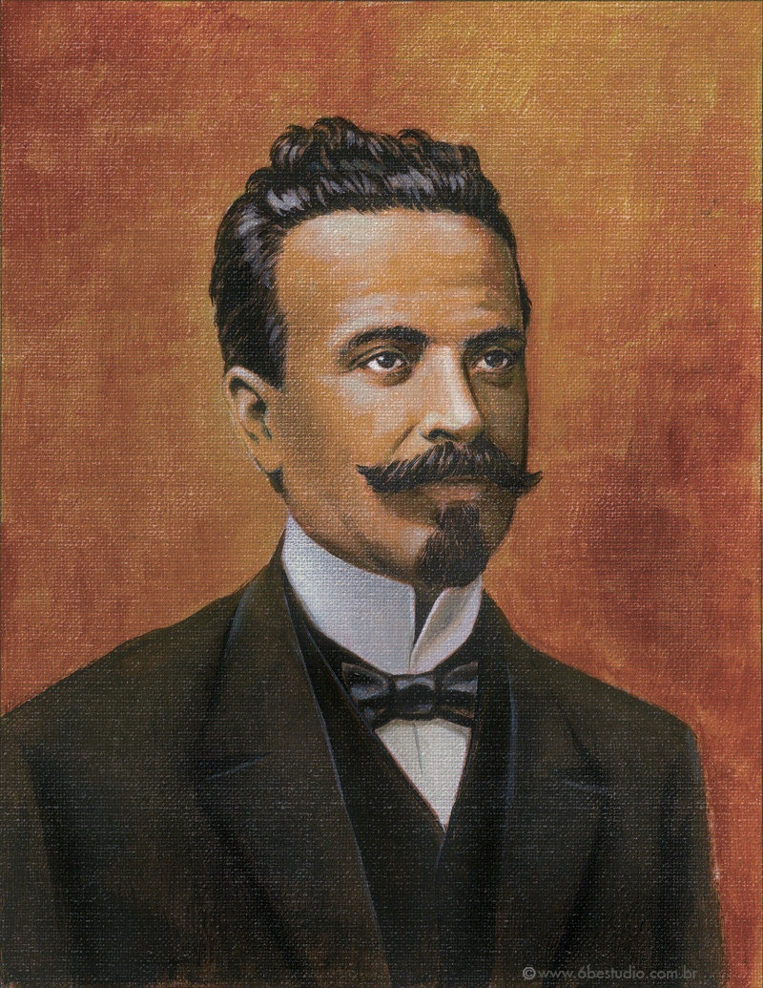
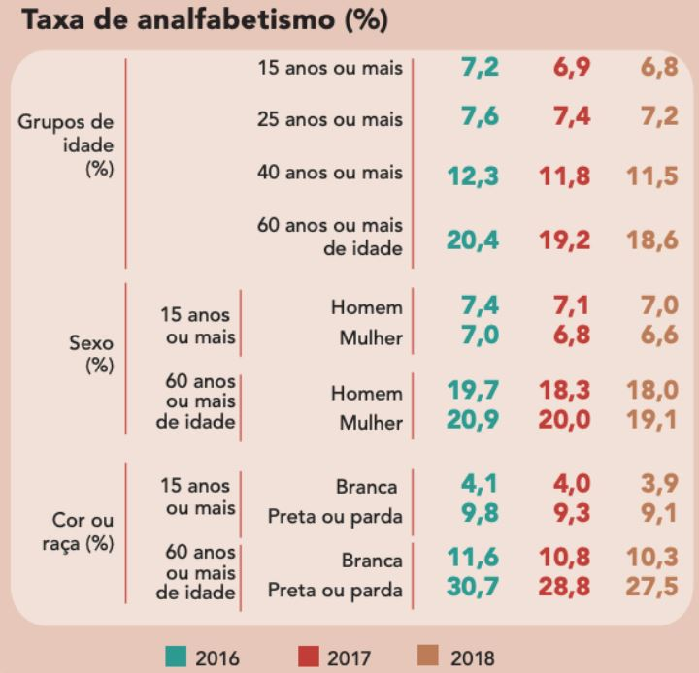
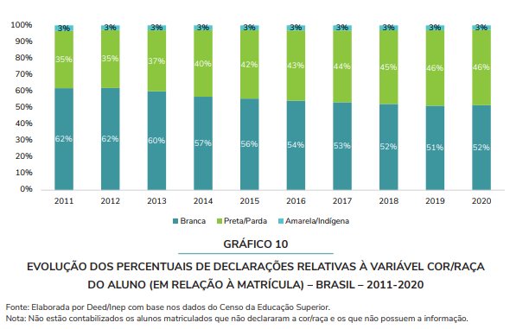
Exemplos de racismo estrutural

Slide 13
Exemplos de racismo estrutural
Nilo Peçanha, o único presidente negro do Brasil

Slide 15

Racismo reverso e porque ele não existe
O “racismo reverso” se baseia na ideia de uma forma de preconceito com motivação racial ou étnica direcionada a uma pessoa branca.
O racismo está ligado a relações de poder onde a classe dominante oprime outra classe.
Para que o “racismo reverso” fosse realmente existente os brancos deveriam ter sido dominados por pessoas negras, escravizados, vendidos e marginalizados, o que não é o caso.

Slide 16
Leis sobre racismo
Lei n°7716, de janeiro de 1989, tornou crime qualquer manifestação discriminatória contra pessoas por conta de sua cor, etnia ou raça.
Também tramita no Congresso Nacional um projeto de lei que propõe que o racismo seja agravante de crimes graves.
Além disso, a Constituição Federal, no artigo 4º é regida pelos princípios de:
“I – independência nacional;
II – prevalência dos direitos humanos;
III – autodeterminação dos povos;
IV – não-intervenção;
V – igualdade entre os Estados;
VI – defesa da paz;
VII – solução pacífica dos conflitos;
VIII – repúdio ao terrorismo e ao racismo;”

Slide 17
Origem
Escravidão: Cultura Branca
O homem branco europeu considerava a sua cultura superior e achava que isso advinha de raça.
Colonialismo ou Neocolonialismo
Colonialismo: Dominação
Neocolonialismo: Desenvolvimento das Ciências Sociais.
Etnocentrismo e Eurocentrismo
Cultura superior e cultura inferior.

Slide 18
Momentos históricos
Leis separatistas
Rosa Parks

Slide 19
Marcha para Washington
Panteras Negras
Década de 50
Malcolm X
Era Vargas
Década de 70

Slide 20
Década de 80
Cotas
Governo FHC

Slide 21
Forma de organização
É muito importante falarmos também das instituições antirracistas, tanto no Brasil quanto no mundo.
Instituições assim, lutam a fundo contra o racismo, levando ao público a educação necessária, como por exemplo, a existência de cotas nas universidades, como também, buscando sempre representatividade, respeito e equidade em uma sociedade muitas vezes racista e desigual.
• Educafro: Organização que luta pela inclusão de negros nas universidades públicas,
• União de Negros pela Igualdade (Unegro): A UNEGRO tem mais de 30 anos de atuação na luta
contra o racismo, sexismo, homofobia, a intolerância, além do racismo religioso e todas as formas de
manifestação do racismo.

Slide 22
Forma de organização
• Movimento Negro Unificado (MNU): o MNU é uma entidade nacional de caráter político, democrática e autônoma, atua com atendimento social sem distinção de raça, ou qualquer tratamento que desrespeite a diversidade entre as pessoas.
• Agentes de Pastoral Negros do Brasil (APNs): Agentes de Pastoral Negra (APNs) é uma entidade nacional com 37 anos de experiência no combate ao racismo e à discriminação nas igrejas e na sociedade em geral.

Slide 23
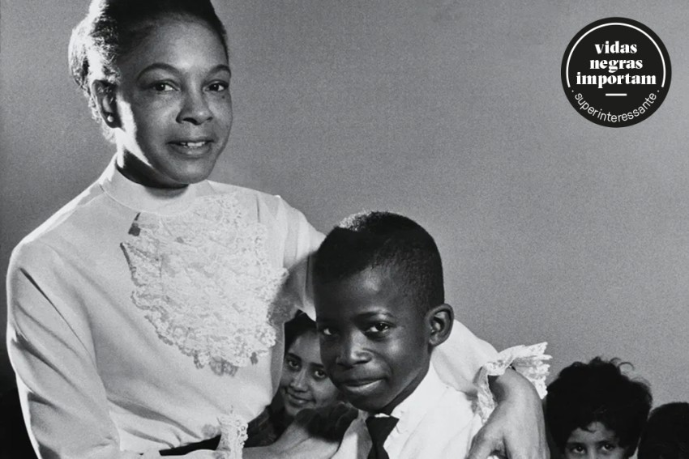
Racismo documentado nas mídias, números e atualidade
Percepção das pessoas negras
Mamie Phipps Clark foi uma psicóloga negra e ativista dos Direitos Civis, nasceu em 1917, durante a segregação racial, ela criou O teste da boneca (1946) para acessar os efeitos da segregação racial no psicológico de crianças negras. Cerca de 63% escolheram a boneca branca como boa e bonita e a preta como má e feia.

Slide 24
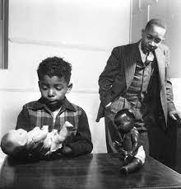
Percepção das pessoas negras
Aponte a boneca que você mais gosta ou com quem gostaria de brincar.
Aponte a boneca que é a “boa”.
Aponte a boneca que se parece com a “má”.
Me dê a boneca que parece uma garota branca.
Me dê a boneca que parece uma garota branca.
Me dê a boneca que parece preta.
Me dê a boneca que se parece com você.

Slide 25
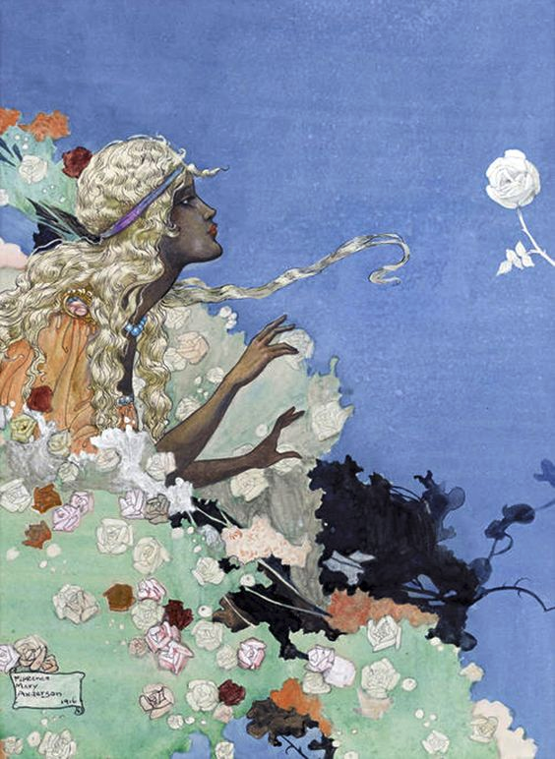
Literatura
O livro “Contos para crianças”, publicado no Brasil em 1912 e na Inglaterra em 1916 como “The black princess and other fairy tales from Brazil”, escrito por Maria Cecília Bandeira de Melo Vasconcelos sob o pseudônimo de “Madame Chrysanthème”. contém o conto “A princesa Negrina”.
Ilustração de Florence Mary Anderson (1916) no livro publicado em inglês.

Slide 26
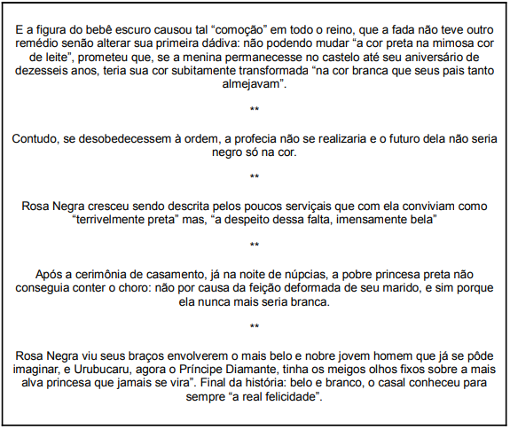
Literatura

Slide 27
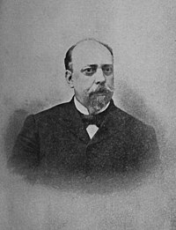
“A população mista do Brasil deverá ter pois, no intervalo de um século, um aspecto bem diferente do atual. As correntes de imigração europeia, aumentando a cada dia mais o elemento branco desta população, acabarão, depois de certo tempo, por sufocar os elementos nos quais poderia persistir ainda alguns traços do negro.” - antropólogo e médico carioca João Baptista de Lacerda (1911)

Slide 28
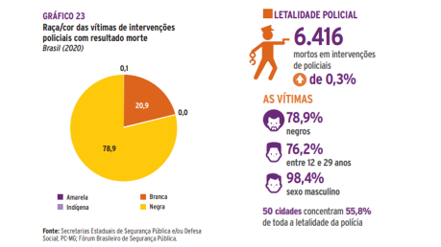
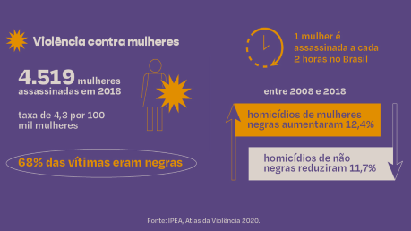
Violência

Slide 29
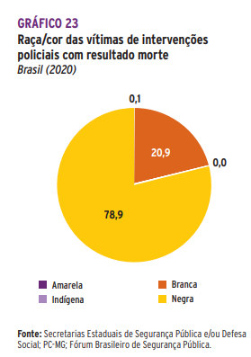
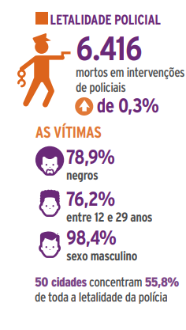

Slide 30
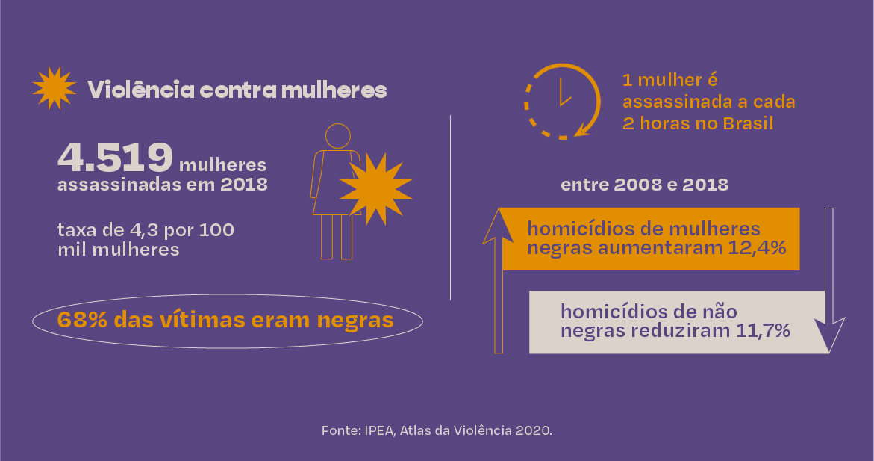

Slide 31
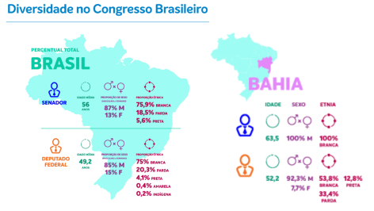
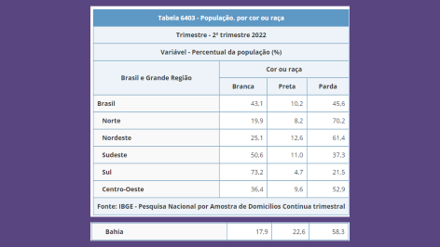
De quem é o poder?

Slide 32
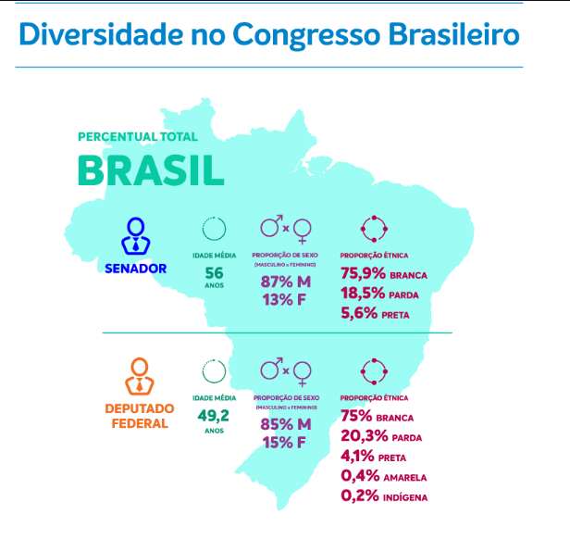
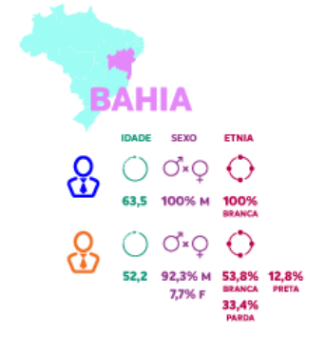

Slide 33
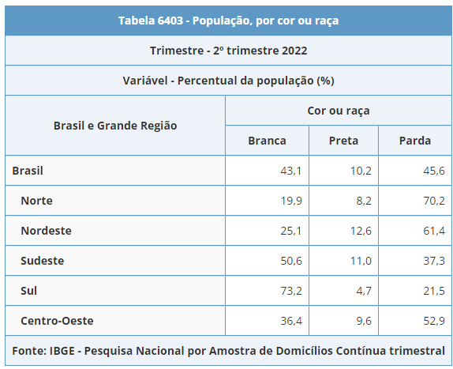

Slide 34
Notícias
Caso 1 - Perda de emprego
https://www.metroworldnews.com.br/social/2022/08/04/candidata-expoe-racismo-em-processo-seletivo-preciso-que-escove-seu-cabelo/
“Só tem um detalhe, aqui eles tem uma cultura muito chata. Preciso que você escove seu cabelo no dia do encontro. E como já é certeza que vai dar certo, por ser só uma apresentação, nos dias de trabalho presencial você precisa estar de cabelos escovados”, explicou a supervisora.
“Não aceitam pessoas de cabelos crespos ou cacheados!”, enfatizou.

Slide 35
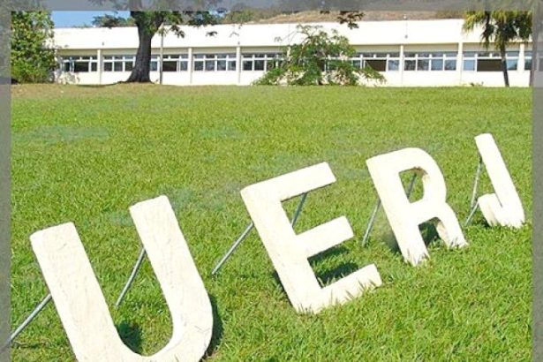
Caso 2 - Violência contra cotista
https://diariocarioca.com/direitos-humanos/noticia/2022/08/15/racismo-na-uerj-sao-goncalo-estudantes-denunciam-preconceito-na-instituicao/10326944.html
Aluna cotista sofre injúria racial de outra aluna da UERJ, após ser feito o boletim de ocorrência e a nota de repúdio da faculdade, adesivos com frases do tipo “estupro de pretas” e “fim das cotas” são coladas no banheiro masculino.

Slide 36
Caso 3 - Racismo contra família de professor universitário
https://g1.globo.com/ms/mato-grosso-do-sul/noticia/2022/08/04/professor-vai-defender-filho-de-6-anos-de-acusacao-de-roubo-em-mercado-e-sofre-agressao-fisica-e-ataque-racista-video.ghtml
“O professor doutor da Universidade Federal da Grande Dourados (UFGD) Sikiru Balogun, que é nigeriano, foi vítima de racismo em um supermercado de Dourados (MS) na tarde desta quarta-feira (3). Ele levou um soco ao defender o filho, de 6 anos, de uma acusação de roubo feita por um casal (veja o vídeo acima).[...]
Segundo Balogun, o crime ocorreu após ele ter se confundido e deixado com o filho um carrinho que pertencia a outras pessoas que estavam no estabelecimento. O professor afirma que, depois disso, uma mulher bateu na criança e a acusou de roubo. [...]
O delegado Lucas Albé Veppo afirmou que o homem confessou ter agredido o professor e usado o termo “preto” de maneira pejorativa. "Informou que ficou nervoso com a situação, por isso agiu dessa forma”, disse o delegado. O agressor foi liberado após pagamento de fiança no valor de um salário mínimo.

Slide 37
Referências
https://www.diferenca.com/preconceito-racismo-e-discriminacao/
https://www.geledes.org.br/preconceito-racial-e-discriminacao-racial-sao-duas-coisas-diferentes/
http://conaq.org.br/noticias/significado-de-racismo/#:~:text=Racismo%20%C3%A9%20a%20discrimina%C3%A7%C3%A3o%20social,outros%20tra%C3%A7os%20do%20comportamento%20humano.
https://disparada.com.br/racismo-estrutural-institucional/
https://download.inep.gov.br/publicacoes/institucionais/estatisticas_e_indicadores/resumo_tecnico_censo_da_educacao_superior_2020.pdf
https://agenciadenoticias.ibge.gov.br/agencia-sala-de-imprensa/2013-agencia-de-noticias/releases/28285-pnad-educacao-2019-mais-da-metade-das-pessoas-de-25-anos-ou-mais-nao-completaram-o-ensino-medio
https://www.gazetadopovo.com.br/ideias/o-que-a-historia-do-primeiro-presidente-negro-do-brasil-tem-a-ver-com-os-dias-atuais/
https://www.ebiografia.com/todos_os_presidentes_do_brasil/
https://socientifica.com.br/nilo-pecanha-o-primeiro-presidente-negro-do-brasil/
https://agenciajovem.org/voce-sabe-o-que-e-racismo-ambiental/
https://revolution.club/conheca-os-diferentes-tipos-de-racismo-e-combata-os/
https://jornal.usp.br/radio-usp/dados-do-ibge-mostram-que-54-da-populacao-brasileira-e-negra/

Slide 38
Referências
https://agenciabrasil.ebc.com.br/eleicoes-2020/noticia/2020-11/vereadores-negros-sao-6-do-total-de-eleitos-brancos-sao-53
https://brasilescola.uol.com.br/sociologia/racismo.htm#Racismo+reverso
https://www.uol.com.br/ecoa/ultimas-noticias/2020/10/06/racismo-reverso-existe-entenda-por-que-a-pergunta-e-absurda.htm
https://noticias.uol.com.br/cotidiano/ultimas-noticias/2019/11/13/percentual-de-negros-entre-10-mais-pobre-e-triplo-do-que-entre-mais-ricos.htm
https://www.todamateria.com.br/racismo/
https://www.politize.com.br/racismo-como-e-estruturado/?https://www.politize.com.br/&gclid=Cj0KCQjw6_CYBhDjARIsABnuSzqv_LxtAITh4DGALelBfZlBLovFGriqH0J5dHnzZYIlIJMa2fPKfjMaAr_0EALw_wcB
https://mundoeducacao.uol.com.br/sociologia/racismo.htm
https://www.google.com/amp/s/www.preparaenem.com/amp/sociologia/racismo-no-brasil.htm
https://www.google.com/amp/s/m.brasilescola.uol.com.br/amp/o-que-e/o-que-e-sociologia/o-que-e-racismo.htm
ttps://www.todamateria.com.br/movimento-negro/

Slide 39
Referências
https://www-infoescola-com.cdn.ampproject.org/v/s/www.infoescola.com/historia/movimento-dos-direitos-civis-nos-eua/amp/?amp_gsa=1&amp_js_v=a9&usqp=mq331AQKKAFQArABIIACAw%3D%3D#amp_agsa_csa=49326498&amp_ct=1662658670174&amp_tf=De%20%251%24s&aoh=16626585986740&referrer=https%3A%2F%2Fwww.google.com&ampshare=https%3A%2F%2Fwww.infoescola.com%2Fhistoria%2Fmovimento-dos-direitos-civis-nos-eua%2F
https://www2.ufjf.br/noticias/2020/11/24/o-peso-das-instituicoes-no-combate-ao-racismo/
https://favelaempauta.com/organizacoes-antirracistas-excluidas-por-bolsonaro/
http://pipocasocial.com.br/a-princesa-negrina-a-chocante-historia-racista-contada-para-criancas-no-brasil/
http://ueadsl.textolivre.pro.br/2017.2/papers/upload/57.pdf
https://forumseguranca.org.br/wp-content/uploads/2021/07/anuario-2021-completo-v6-bx.pdf
https://bluevisionbraskem.com/desenvolvimento-humano/diversidade-no-congresso-veja-quem-sao-os-eleitos-pelo-voto-no-brasil

Slide 40

Obrigado pela atenção!

